Slide 1
RETRO: Retroreflector Based Visible Light Indoor Localization for Real-time Tracking of IoT Devices
Sihua Shao, Abdallah Khreishah and Issa Khalil, INFOCOM 2018
Notes:
利用可见光进行3D室内定位的工作

Slide 2
Outline
Motivation
The Design
Implementation & Evaluation
Conclusion & Follow-up
Notes:
分为四个部分
动机、系统设计、实验部分和总结以及最新的研究进展

Slide 3
Motivation

Slide 4
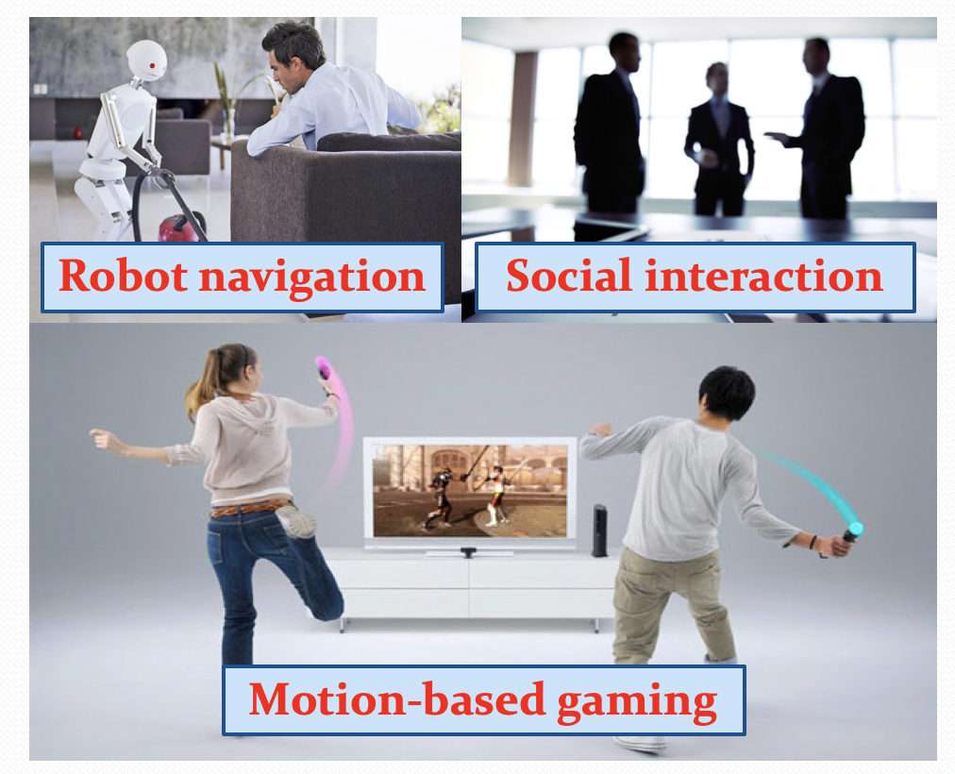
Importance of 3D Indoor Localization
Notes:
室内3D定位在机器人导航、手势识别等方面有广泛的应用

Slide 5
VLC-based Localization
Advantage
High accuracy in location and orientation
No interference on RF-devices
drawback
Localization needs processing and computation on mobile devices
IOT Deployment
Real-Time requirement
Notes:
基于可见光的定位技术
优点
有高精度，并且不会占用无线通信频段，
现有的可见光定位技术，需要在移动设备上通过拍照等方式获取光学信息，然后在移动设备上处理来进行定位
缺点
无法应用于IoT应用场景中没有相机和计算能力的设备，比如需要定位的是一个商品，没有手机的相机、CPU就不行
由于移动设备计算的延时，实时性不够好

Slide 6
RETRO
Retroreflector Based—low power consumption on mobile devices
Real-time 3D tracking and localization
Notes:
作者提出并且构建了一个定位系统，使用后向反射器来定位，
移动装置上实现低功耗，不需要相机和大量计算能力，并且有更好的实时性

Slide 7
The Design
Notes:
系统设计部分

Slide 8
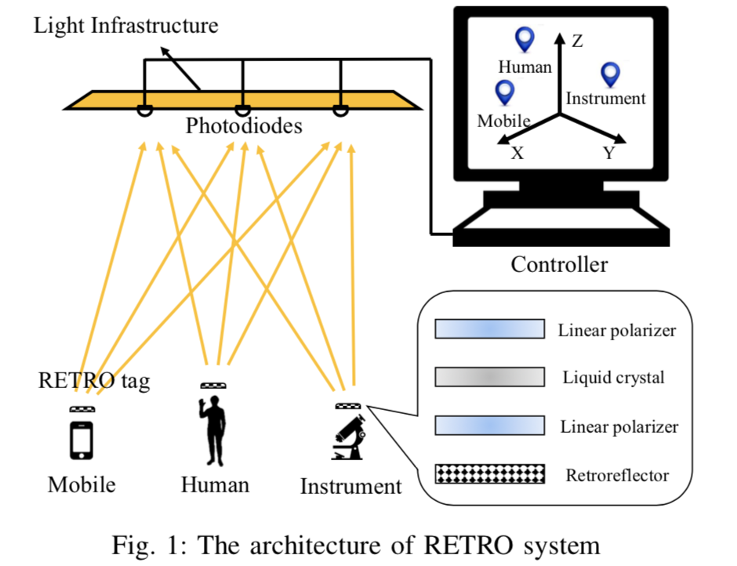
Structure
Notes:
灯和光电二极管连接控制器
灯发出的光经过IoT设备上的反向反射装置反射回相同位置的光电二极管
利用光电二极管产生的电压信息在控制器上进行定位

Slide 9
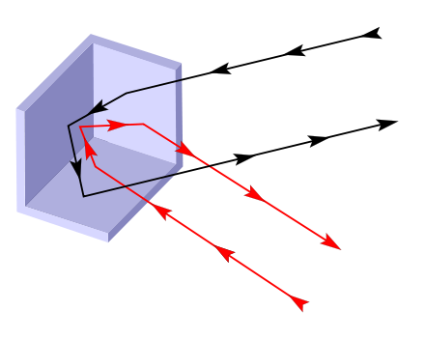
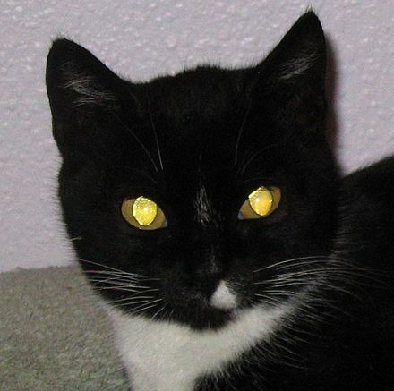
Retroreflector
Notes:
反向反射器，入射光会沿入射方向反射回去，猫或者其他一些动物的眼睛就有这种结构

Slide 10
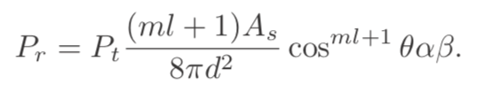
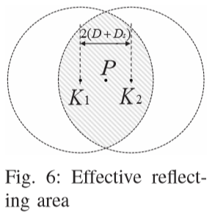
Light Intensity
Property of retroreflector
Effective reflecting area
Notes:
d:光源/PD到反向反射器的距离

Slide 11
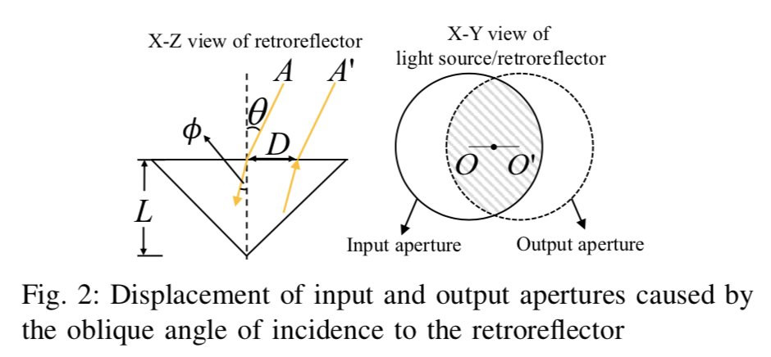
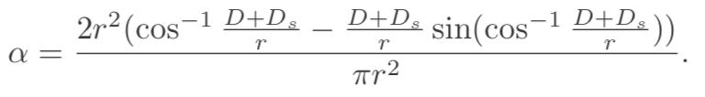
Reflecting Area
Notes:
反射光的方向是一定的，不同的入射角会使入射光和反射光有不同的偏移，也就是图中的D,
因为光电二极管位于光源的位置，可以计算出接受到的光的面积和出射面积的比值，也就是接收到的光强的比例

Slide 12
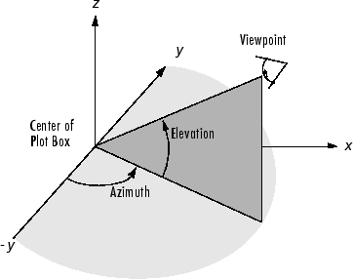
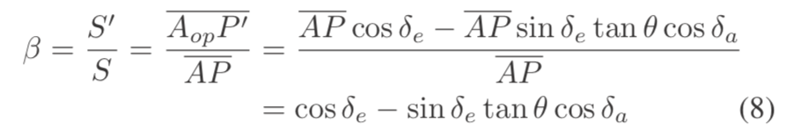
Reflecting Area
Notes:
反射光的方向是一定的，不同的入射角会使入射光和反射光有不同的偏移，也就是图中的D,
因为光电二极管位于光源的位置，可以计算出接受到的光的面积和出射面积的比值，也就是接收到的光强的比例

Slide 13
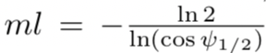
Reflecting Area
Notes:
未知数：反向反射器的位置x,y,z，反向反射器的朝向deltaA,deltaE
作者通过光学公式和几何推导最终获取到了这个发射光强和接收光强的关系方程
Pt是灯发出的光强
Pr是PD接收到的光强
反向反射器有把光线沿着入射方向反射回来的特点，而不是漫反射
所以在空间中能够接受到的光强度越靠近入射方向光强越大，光的功率越高
Phi1/2表示从入射光线方向张开多大的角度能够接收到一半的出射功率
Ml是一个反向反射器的反射系数，由phi1/2计算出来
As是接收的光电二极管的面积
Alpha是考虑反向反射器位置对于接收光强的影响
Beta是考虑反向反射器朝向对于接收光强的影响
deltaA是方位角，deltaE是仰视角

Slide 14
Different Devices
Notes:
在实际应用中还需要区分同时定位的多个物体
作者用了LCD快门来调制信息
反向反射器上有
两个偏振方向垂直的偏振片
偏振片只会让沿着自己极性方向的光线射出
两个偏振片的极性方向是垂直的
中间有一个液晶层，液晶会使出射光的偏振方向和入射光呈现一定的角度
效果受电压影响
如果没有电压会偏转90度，
如果施加一定的电压，就不会偏转出射光的偏振方向，这样就没有光线射出第二个偏振片
通过调整电压可以输出低频方波信号
这样就可以区分不同的定位设备
liquid crystal层/液晶层-即为LCD快门中需要通电的地方，但是功率只有uW级别，可以用太阳能电池供电

Slide 15
Implementation & Evaluation
Notes:
实验部分

Slide 16
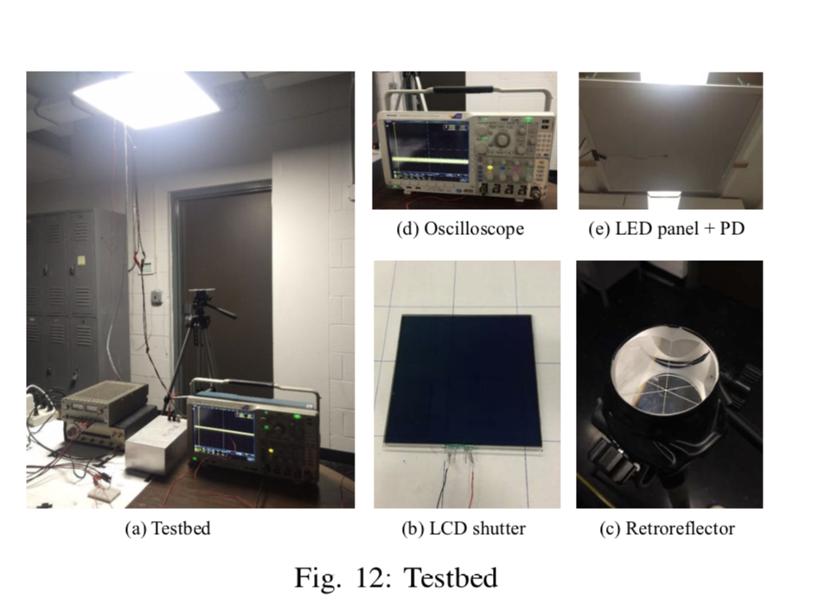
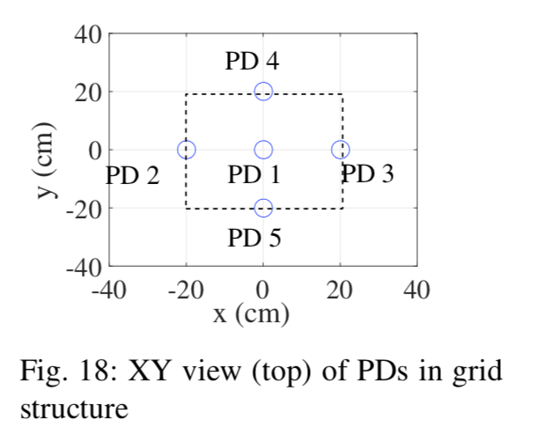
Implementation
Notes:
这是实验的装置部署，上面是LED板和光电二极管，
下面是上面放有LCD快门的反向反射器

Slide 17
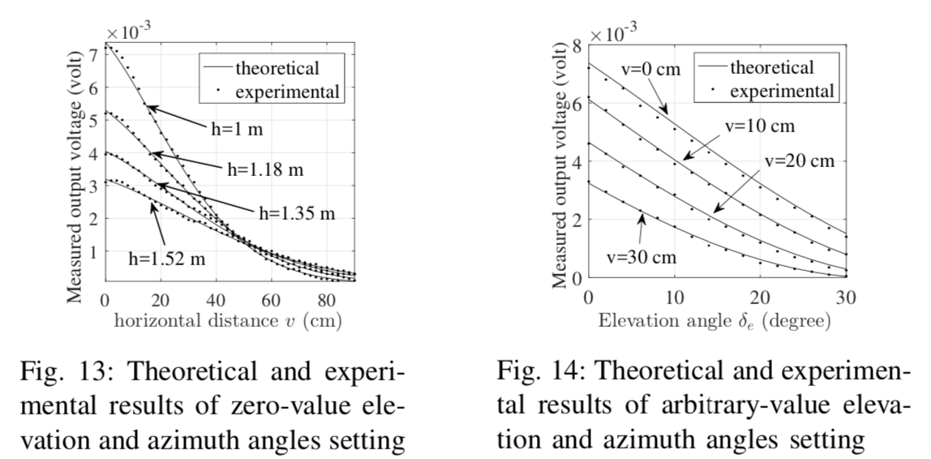
Validation
Notes:
作者验证了计算位置的公式
Fig13
固定朝向
不同的竖直距离下修改水平距离，测量电压
Fig14
固定竖直距离，
不同的水平距离，修改仰角，测量电压
比较能符合公式的计算

Slide 18
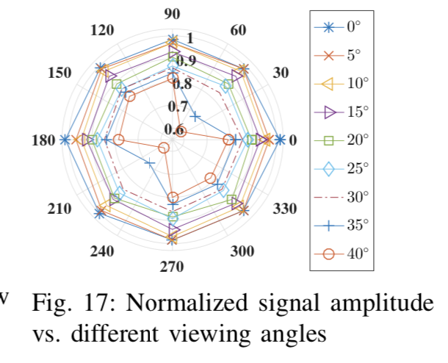

Validation
Notes:
角度对于光强的影响
如果仰角大于等于30度，光强下降明显
在30度以内
观察到随着Pi单元的仰角从0°增加到30°，信号幅度减小。我们使用线性函数γ（θ）= 1 - 0.005θ来近似由Pi单元的视角引起的衰减，其中θ是到后向反射器的入射角，
来修正接收光强
//可能是LCD快门朝向的限制
//解决
//1、多部署几个PD，选取合适的来定位
//2、使用分散膜而不是LCD快门，需要后续工作

Slide 19
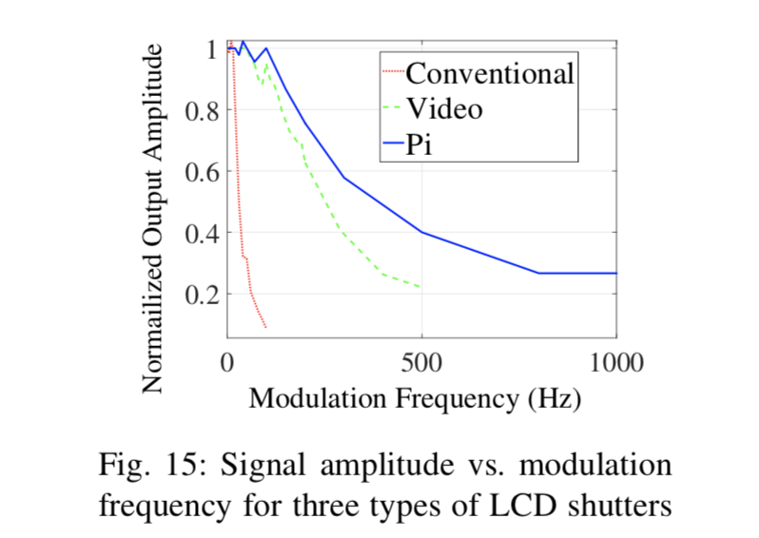
Validation
Notes:
LCD快门
随着编码频率的升高信号强度快速下降
可以编码低频方波信号用来区分不同的定位装置

Slide 20
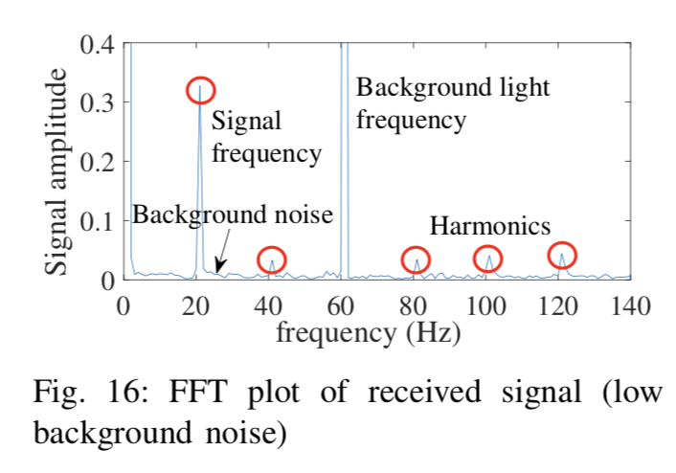
Validation
Notes:
LCD快门编码的信号不太容易受到背景噪声的影响

Slide 21
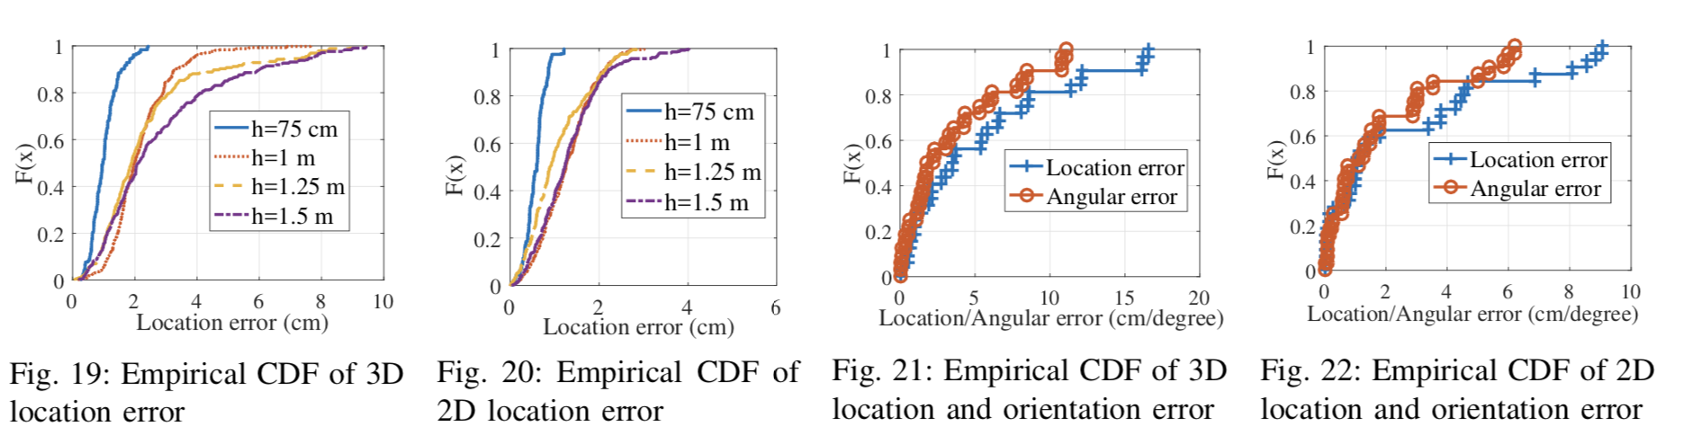
Notes:
只定位，看h=1.5m的线
3D定位高度未知，我们可以观察到，在1.5米的高度，90％的情况下位置误差小于6厘米，中位数误差只有2厘米。
2D定位高度是已知的。 在1.5米的高度，90％的情况下位置误差小于2厘米，中位误差仅为1厘米。
定位+朝向
3D定位高度未知，90％的位置误差小于12厘米，80％的角度误差小于6°，中位数和角度误差是分别为3厘米和2度。
2D定位高度已知，80％的位置误差小于5 cm，80％的角度误差小于3°，中位数和角度误差分别为1厘米和1°。

Slide 22
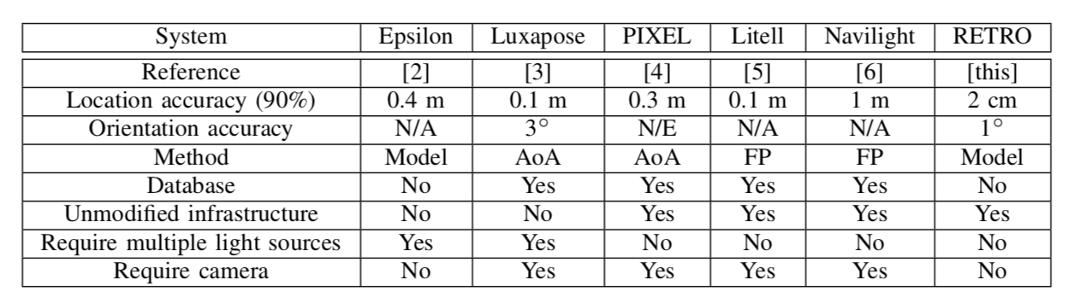
Notes:
和已有工作对比
大部分工作光学定位系统不能定位朝向
能够定位朝向的Luxapose和RETRO对比
从分米级的定位提升到厘米级的定位，朝向的精度的中位数从3度提升到1度

Slide 23
Conclusion & Follow-up

Slide 24
Conclusion
Localization with retroreflector
Low power consumption on mobile devices
Real-time localization
Notes:
在应用上不需要IoT设备有相机或者很高的计算能力，功耗低，部署方便
实时性上面没有做很多阐述，作者的意思应该是反射光就可以在controller上定位，去掉了移动设备的计算时间

Slide 25
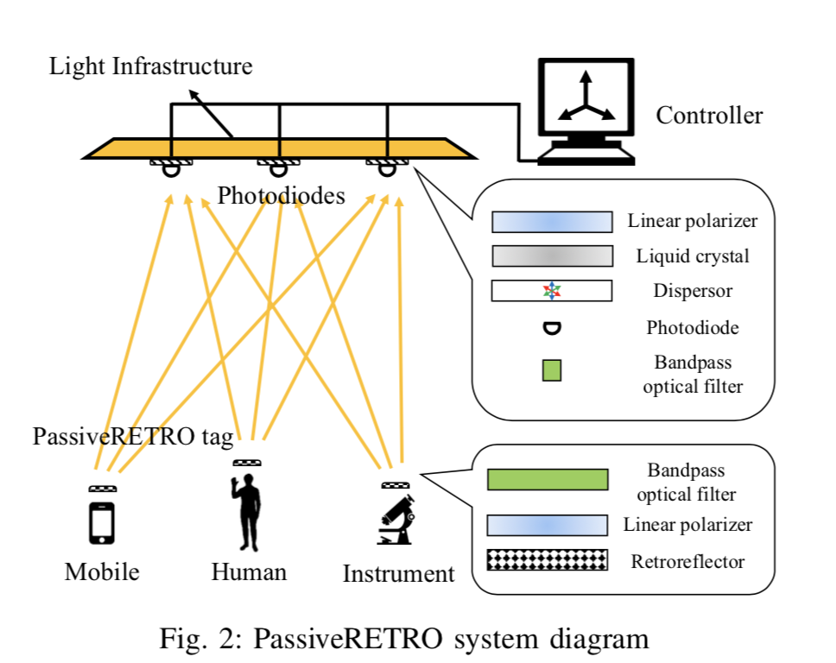
Follow-up
PassiveRETRO: Enabling Completely Passive Visible Light Localization for IoT Applications. INFOCOM 2019
Notes:
作者最新的成果发表在INFOCOM2019年的会议上
拆分光学系统，把液晶放置到光源部分，移动装置完全不耗能。

Slide 26
Thanks

